Slide 1
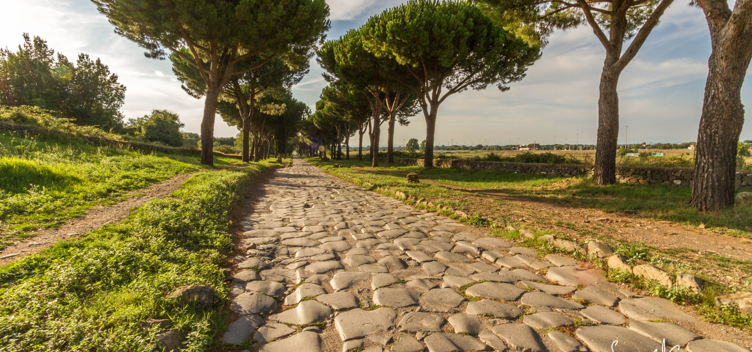
Ga staan op de wegen, en zie, vraag naar de aloude paden, waar toch de goede weg is, en bewandel die. Dan zult u rust vinden voor uw ziel.
Ga op de kruispunten staan, denk na, kijk naar de oude wegen. Welke weg leidt naar het goede?
Sla die in, en vind rust.

Slide 2
Tijdlijn
725
700
675
650
625
600
Josia
Amon
Hij volgde in alles het voorbeeld van zijn vader, diende dezelfde afgoden als hij en knielde voor hen neer. Hij keerde zich af van de HEER, de God van zijn voorouders, en gehoorzaamde hem niet.
(2 Kon.21:21,22)

Slide 3
Tijdlijn
725
700
675
650
625
600
Manasse
Josia
Amon
Koning Manasse van Juda heeft zich ingelaten met verfoeilijke praktijken, erger nog dan die van de Amorieten die hier vroeger woonden, en hij heeft daarbij ook de Judeeërs met zijn afgoden tot zonde aangezet.
Daarom – zegt de HEER, de God van Israël: Ik zal over Jeruzalem en Juda onheil brengen ...
(2 Kon.21:11,12)

Slide 4
Tijdlijn
725
700
675
650
625
600
| val Samaria
val Jeruzalem |
Manasse
Josia
Hizkia
Amon
Ik zal over Jeruzalem het meetlint van Samaria leggen en het schietlood van het koningshuis van Achab. Ik zal Jeruzalem schoonvegen zoals je een gebruikte schaal schoonveegt en daarna ondersteboven wegzet.
(2 Kon.21:13)

Slide 6
2 Kronieken 34
8 In het achttiende jaar van zijn regering, die in het teken stond van de reiniging van het land en de tempel, gaf Josia (...) de opdracht om de tempel van de HEER, zijn God, te herstellen.
14 Bij het te voorschijn halen van het zilver dat aan de tempel was afgedragen, vond de priester Chilkia een boekrol met de tekst van de wet van de HEER die door Mozes was overgeleverd.
Chilkia zei tegen hofschrijver Safan: ‘Ik heb hier in de tempel van de HEER een boekrol gevonden met de tekst van de wet.’

Slide 7
2 Kronieken 34
Safan nam het boek in ontvangst en bracht het naar de koning. Eerst bracht hij de koning verslag uit:
‘Alles wat u uw dienaren hebt opgedragen, is gebeurd. Het zilver dat in de tempel van de HEER bewaard wordt, is te voorschijn gehaald en aan de bouwmeesters en de werklieden overhandigd.’
Vervolgens vertelde hij dat de priester Chilkia hem een boekrol had gegeven, en hij begon de koning eruit voor te lezen. Bij het horen van de tekst van de wet scheurde de koning zijn kleren.

Slide 8
2 Kronieken 34
‘Ga ter wille van mij en ter wille van het volk dat in Israël en Juda is overgebleven de HEER raadplegen over de inhoud van de boekrol die we gevonden hebben,
want het kan niet anders of de HEER zal zijn hevige woede over ons uitstorten omdat onze voorouders zich niet hebben gehouden aan de woorden van de HEER en niet hebben nageleefd wat in dit boek geschreven staat.’

Slide 10
Jeremia 6
20 Wat heb ik aan wierook, uit Seba gehaald, aan kalmoes uit een ver land?
Jullie brandoffers aanvaard ik niet,
jullie vredeoffers behagen mij niet.
14 Ze verklaren de wond van mijn volk lichtvaardig voor genezen, ze zeggen:
“Alles gaat naar wens.”
Nee, niets gaat naar wens!
13 Want iedereen, van groot tot klein, is op eigen voordeel uit; van profeet tot priester, ieder pleegt bedrog.

Slide 12
Jeremia 6
11 Ik ben vol van de toorn van de HEER, ik kan mij niet meer bedwingen.’
‘Stort mijn woede uit over de kinderen op straat,
over alle jonge mannen.
Mannen en vrouwen worden gevangengenomen, grijsaards en oude mensen.
Hun huizen vallen anderen toe,
ook hun akkers en hun vrouwen.
Ik treed op tegen de hele bevolking – spreekt de HEER.

Slide 14
1 Tessalonicenzen 5
2 … u weet zelf maar al te goed dat de dag van de Heer komt als een dief in de nacht.
Als de mensen zeggen dat er vrede en veiligheid is, worden ze plotseling getroffen door de ondergang, zoals een zwangere vrouw door barensweeën.
Vluchten is dan onmogelijk.
4 Maar u, broeders en zusters, u leeft niet in de duisternis, zodat de dag van de Heer u zou kunnen overvallen als een dief, want u bent allen kinderen van het licht en van de dag.

Slide 16
Matteus 11
28 Kom naar mij, jullie die vermoeid zijn en onder lasten gebukt gaan, dan zal ik jullie rust geven. Neem mijn juk op je en leer van mij,
want ik ben zachtmoedig en nederig van hart.
Dan zullen jullie werkelijk rust vinden,
want mijn juk is zacht en mijn last is licht.

Slide 18
1 Tessalonicenzen 5
Want Gods bedoeling met ons is niet dat wij veroordeeld worden, maar dat wij gered worden door onze Heer Jezus Christus. Hij is voor ons gestorven opdat wij, of we nu op aarde zijn of gestorven zijn,
samen met hem zullen leven.

